Slide 1
ANALISI DEL FORBUSH
Extreme Energy Events

Slide 2
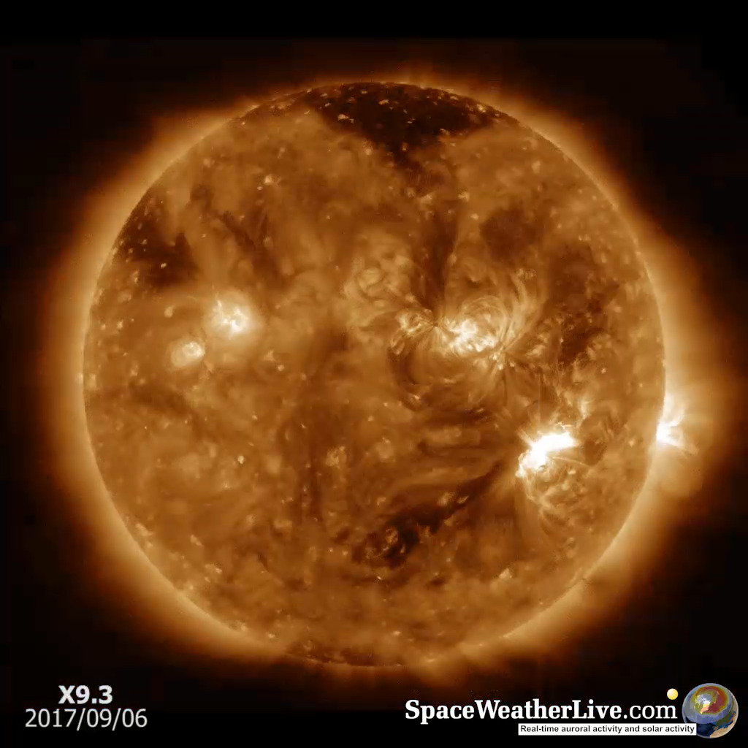
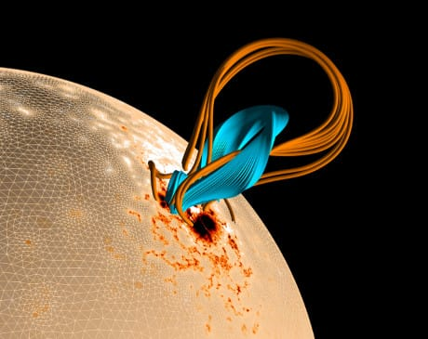
I brillamenti o flares solari sono eruzioni che avvengono nella Corona Solare caratterizzate da un intenso rilascio di energia sotto forma di emissione di luce e particelle.
I brillamenti solari si scatenano quando
le linee del campo magnetico alla superficie del Sole,
dopo essersi attorcigliate fra loro sempre più,
riescono a rompere una "gabbia" magnetica
formata dalle linee del campo della corona solare
che le confina in uno spazio ridotto.
(© Tahar Amari et al. / Centre de physique théorique / CNRS/École Polytechnique)

Slide 3
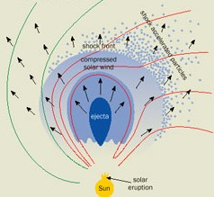
Le emissioni (ejecta) creano un campo magnetico che comprime e spazza via le particelle cariche incontrate nel suo tragitto; si crea così un deficit di particelle cariche che giungono sulla Terra.
Osservazioni sulla diminuzione del flusso di raggi cosmici furono effettuate già da S.E.Forbush nel
1937-38, da qui il nome di Effetto Forbush.
Il grafico a destra rappresenta i dati presi
dal rilevatore OULU in Finlandia a seguito
di un brillamento solare.

Slide 4
Provenienza dati
Abbiamo analizzato il Forbush avvenuto in data
6 settembre 2017
registrato dai telescopi nelle 48 ore successive.
Tra i vari telescopi abbiamo scelto il telescopio
TORI-03

Slide 5
Cosa abbiamo fatto
Abbiamo:
Ricavato il coefficiente di correlazione rate-pressione nei giorni precedenti il Forbush;
Abbiamo corretto i dati rendendoli indipendenti dalla pressione;
Calcolato i conteggi mediati ogni ora;
Calcolato i conteggi relativi in modo tale da poterli confrontare con i dati di Oulu;
Svolto lo stesso procedimento con i dati di Oulu;
Creato un grafico in modo tale da confrontare i conteggi.

Slide 6

1
Per correggere i dati abbiamo utilizzato la covarianza e il coefficiente di correlazione
La covarianza campionaria è la sommatoria del prodotto degli scarti dalla media delle due variabili X e Y, diviso per il numero dei dati meno 1
Il coefficiente di correlazione è:
I valori di r variano
tra −1 e 1

Slide 7
CALCOLO DEL COEFFICIENTE DI CORRELAZIONE LINEARE
Abbiamo rappresentato la dipendenza dei
RateTrackEvents dalla pressione
Il coefficiente ottenuto usando la funzione «Regressione Lineare» è pari a:
m = -0.0536

Slide 8
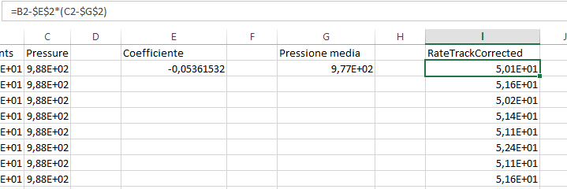
2
CORREZIONE BAROMETRICA DEI DATI
Abbiamo dunque calcolato il valore della pressione media
tra le pressioni relative ad ogni evento.
Abbiamo normalizzato i dati per ottenere il flusso di muoni corretto dagli effetti della pressione
Per ottenere il RateTrackEvents Corretto abbiamo utilizzato la seguente formula:
T.R.corr.= T.R.events - m ( P - Pmedia)

Slide 9
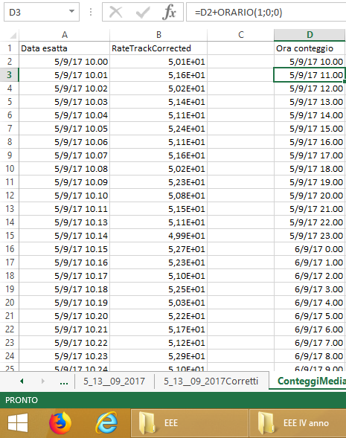
3
IMPOSTAZIONE DELLA DATA
La colonna «data esatta» raccoglie i dati ogni minuto
Nella casella «ora conteggio» abbiamo inserito classi che raggruppassero i dati ogni ora
La funzione utilizzata è «orario», aggiungendo un’ora

Slide 10
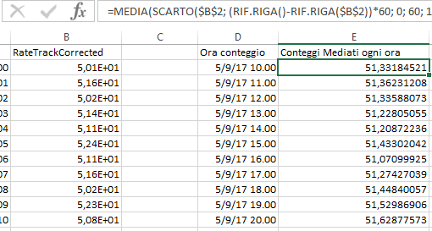
RATE ORARIO
Per confrontare i nostri dati con quelli di OULU abbiamo calcolato la media del RateTrackEvents Corretto ogni ora
Abbiamo utilizzato diverse funzioni:
«scarto» e «riferimento riga» per spostarci di riga e colonna e raggruppare i dati
«media» per calcolarne la media

Slide 11
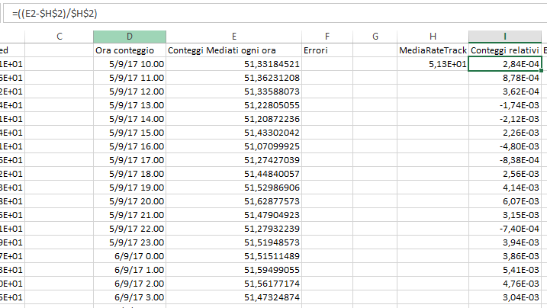
4
RATE ORARIO MEDIATO
I conteggi medi del nostro rivelatore differiscono per entità da quelli di OULU, quindi per poter confrontare le due serie di dati è necessario calcolare i conteggi relativi.
Utilizziamo la seguente formula:
ConteggiRelativi= (ConteggiOrari-ConteggioMedio)/ConteggioMedio
Saranno valori compresi tra -1 e 1

Slide 12
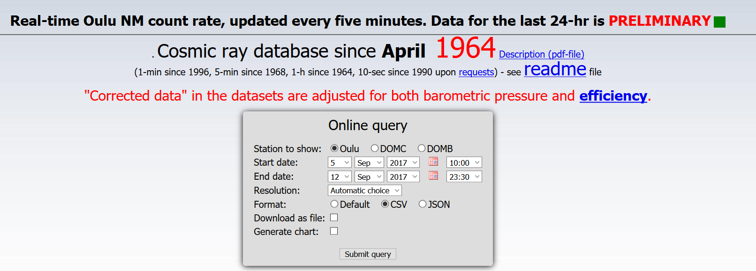
5
I DATI REGISTRATI DAL RIVELATORE DI OULU
Dopo aver richiesto a dati dal DataRequest di OULU

Slide 13
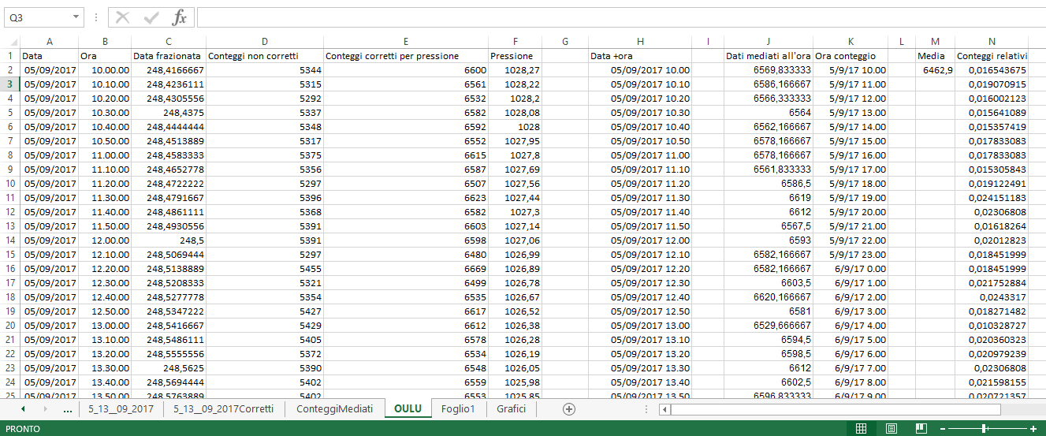
Abbiamo effettuato lo stesso procedimento per l’analisi dati,
calcolando i conteggi mediati ogni ora e infine i conteggi relativi.

Slide 14
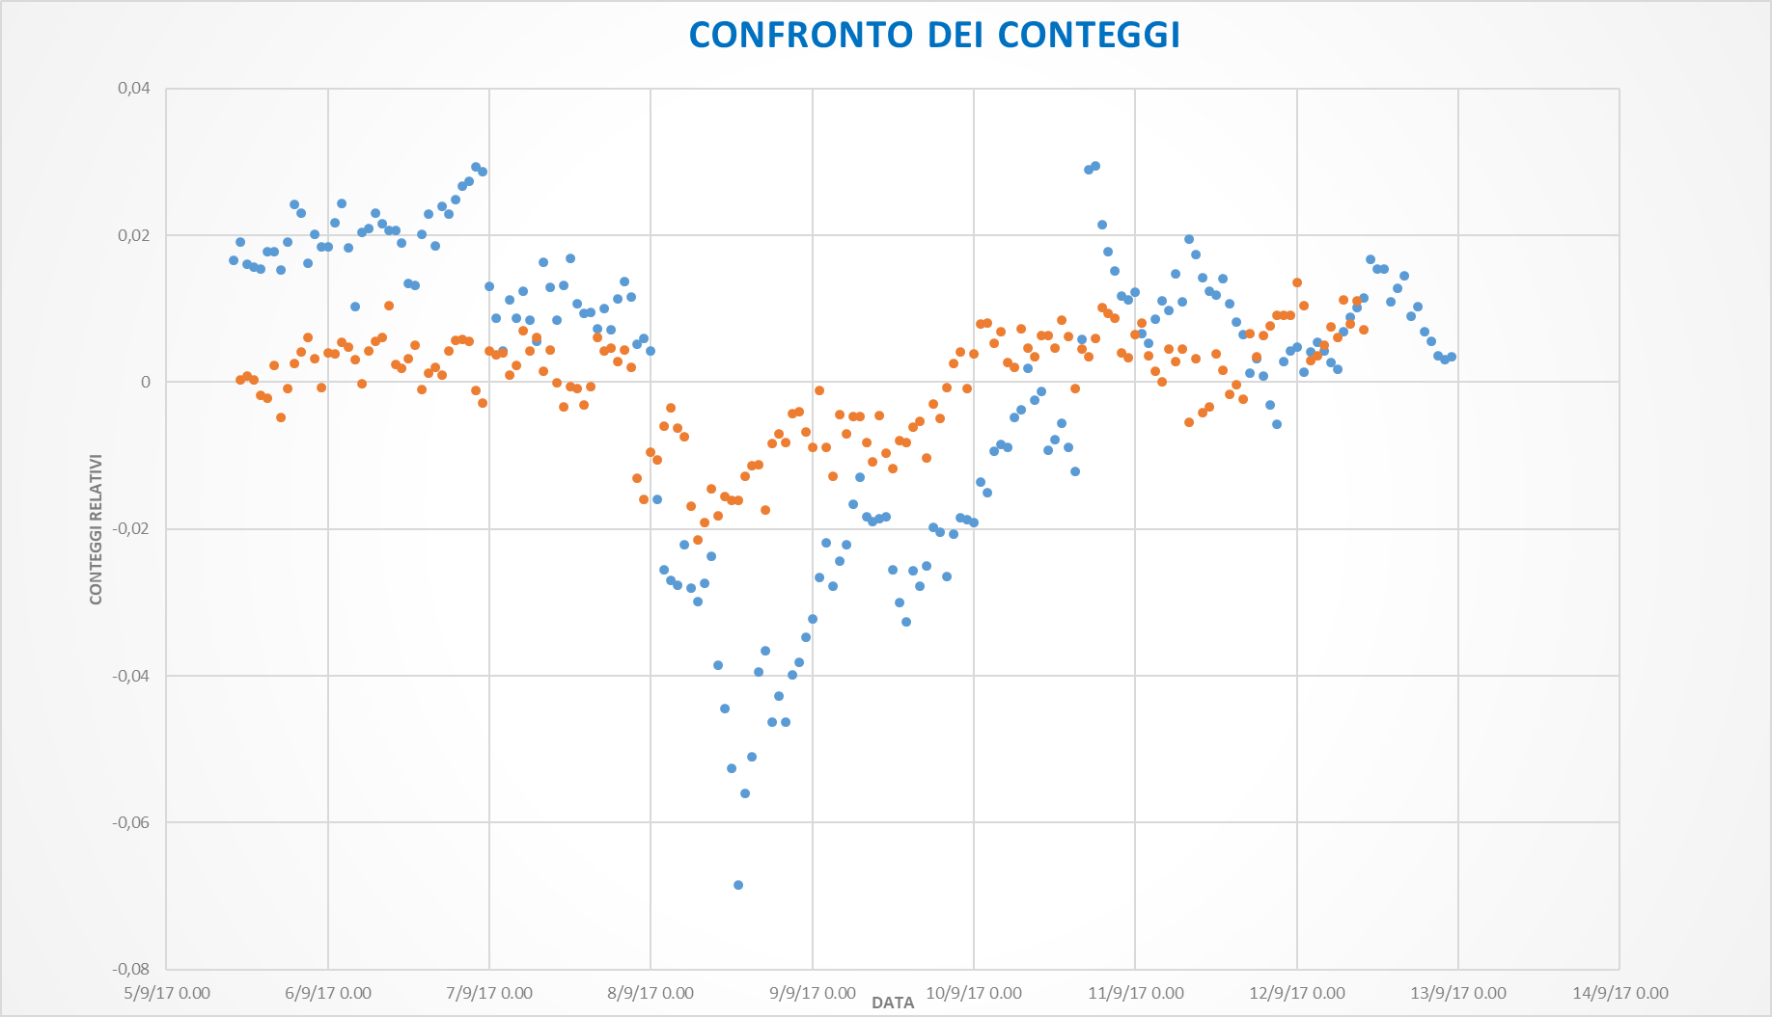
6
CONFRONTO GRAFICO TRA I CONTEGGI
E’ evidente una diminuzione del Rate per entrambi i rivelatori in corrispondenza della data 08-09-17
TORI-03
OULU

Slide 15
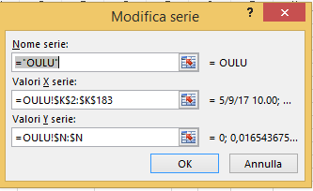
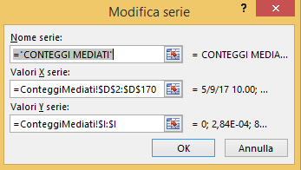
OULU
valori x → data e ora
valori y → conteggi relativi
CONTEGGI MEDIATI
valori x → data e ora
valori y → conteggi mediati

